Slide 1
Муниципальное бюджетное дошкольное образовательное учреждение
детский сад «Олененок»
Занятие по физической культуре для детей подготовительной к школе группы
«Фигуры»
Подготовила:
Инструктор по физической культуре
Быкова Э.В.

Slide 2
Задачи
Упражнять детей в ходьбе с изменением направления дви­жения;
прыжках через короткую скакалку; бросании мяча друг другу;

Slide 3
Общеразвивающие упражнения
с короткой скакалкой
1. И. п. — основная стойка, скакалка, сложенная вдвое, вниз. 1 —правую ногу отвести назад на носок, скакалка вверх; 2 — исходное положение. То же левой ногой {6 раз).

Slide 4
Общеразвивающие упражнения
с короткой скакалкой
2. И. п. — стойка ноги на ширине плеч, скакалка вниз. 1 — скакалка вверх; 2 — наклон вправо (влево); 3 — выпрямиться, скакалка вверх; 4 — исходное положение (5—6 раз).

Slide 5
Общеразвивающие упражнения
с короткой скакалкой
3. И. п. — сидя, ноги врозь, скакалка на грудь. 1 — скакалка вверх, руки прямые; 2 — наклон вперед, коснуться носков ног; 3 — выпрямиться, скакалка вверх; 4 — исходное положение (6 раз).

Slide 6
Общеразвивающие упражнения
с короткой скакалкой
4. И. п. — стойка в упоре на коленях, скакалка вниз. 1-3 — сесть справа на бедро, скакалка вперед; 4 — вернуться в исходное положение (6 раз).

Slide 7
Общеразвивающие упражнения
с короткой скакалкой
5. И. п. — лежа на животе, скакалка в согнутых руках перед собой; 1—2 — прогнуться, руки выпрямить вперед-вверх; 3—4 — исходное положение (5—6 раз).

Slide 8
Общеразвивающие упражнения
с короткой скакалкой
6. И. п. — основная стойка, руки свободно вдоль туловища, скакалка на полу (стоя правым боком к скакалке). Прыжок с поворотом на 180" через скакалку несколько раз подряд.

Slide 9
Основные виды движений
1. Прыжки через короткую скакалку, вращая ее вперед.

Slide 10
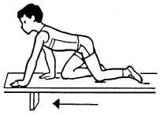
Основные виды движений
2. Ползание по гимнастической скамейке на ладонях и коленях с мешочком на спине.

Slide 11
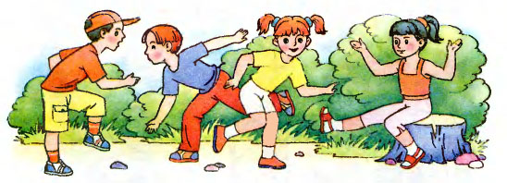
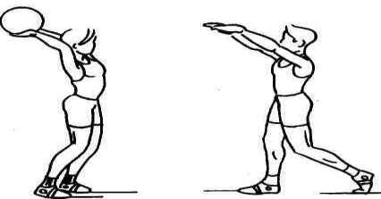
Основные виды движений
3. Броски мяча друг другу стоя в шеренгах (способ — двумя руками из-за головы).

Slide 12
Подвижная игра «Фигуры»
По сигналу воспитателя все дети разбегаются по площадке (залу). На следующий сигнал все играющие останавливаются на месте, где их застала команда, и принимают какую-либо позу. Воспитатель отмечает тех, чьи фигуры оказались наиболее удачными. Игра повторяется 2-3 раза.

